Slide 1

線性代數 ─ MATLAB 作業四
測量M1 林彥呈
http://www.free-powerpoint-templates-design.com

Slide 2
Outline
01
PCA 主成分分析
協變方矩陣、特徵值&特徵向量、衛星影像壓縮
02
作業四
填填看！

Slide 3

Section 01
PCA 主成分分析

Slide 4


1-1 協變方矩陣
Covariance、共變異數、協變方
如果使用Matlab內建cov()函數
$Cov(X)=E[{\left(X−E\left[X\right]\right)}^{T}[(X−E[X])]=E[V^{T}V]$ ←期望值使用$\frac{1}{n}$或$\frac{1}{n−1}$都可以
$={\left[\begin{matrix}σ_{11}^{2} & σ_{1}σ_{2} & ⋯ & σ_{1}σ_{6} \\ σ_{2}σ_{1} & σ_{22}^{2} & & \\ ⋮ & & ⋱ & ⋮ \\ σ_{6}σ_{1} & & ⋯ & σ_{66}^{2}\end{matrix}\right]}_{6×6}$, $X=\left[\begin{matrix}X_{1} \\ X_{2} \\ X_{3} \\ X_{4} \\ X_{5} \\ X_{6}\end{matrix}\right]={\left[\begin{matrix}Band1的所有pixel… \\ Band2的所有pixel… \\ Band3的所有pixel… \\ Band4的所有pixel… \\ Band5的所有pixel… \\ Band6的所有pixel…\end{matrix}\right]}_{6×m}$
C = cov(X)，每個波段必須是行向量，也就是
$$X=\left[\begin{matrix}X_{1} & X_{2} & X_{3} & X_{4} & X_{5} & X_{6}\end{matrix}\right]={\left[\begin{matrix}Band1 & Band2 & Band3 & Band4 & Band5 & Band6 \\ ⋮ & ⋮ & ⋮ & ⋮ & ⋮ & ⋮\end{matrix}\right]}_{m×6}$$

Slide 5


1-2 特徵值 & 特徵向量
求解協變方矩陣的特徵值，可使用Matlab內建函式
轉換
[V, D] = eig(Cov)
D是所有的特徵值，以對角矩陣方式儲存且不一定照大小排列，$D=\left[\begin{matrix}λ_{1} & & 0 \\ & ⋱ & \\ 0 & & λ_{6}\end{matrix}\right]$
V是D中特徵值所對應的特徵向量，以行向量表示， $V=\left[\begin{matrix}v_{1} & ⋯ & v_{6}\end{matrix}\right]$
$y=A^{−1}(X−m_{X})$ ← $A^{−1}=A^{T}$，$m_{X}=\left[\begin{matrix}μ_{1} \\ ⋮ \\ μ_{6}\end{matrix}\right]$
y的維度和X相同：$6×m$

Slide 6
Section 02
作業四

Slide 7
Assignment #4
建立一程式視窗，載入多波段衛星影像(共六個波段)
建立共變異數矩陣(Covariance Matrix)
完成主成分分析(Principal Component Analysis)，並顯示成果
可使用特徵值、特徵向量求解函式庫。不可使用主成分分析函式庫

Slide 8
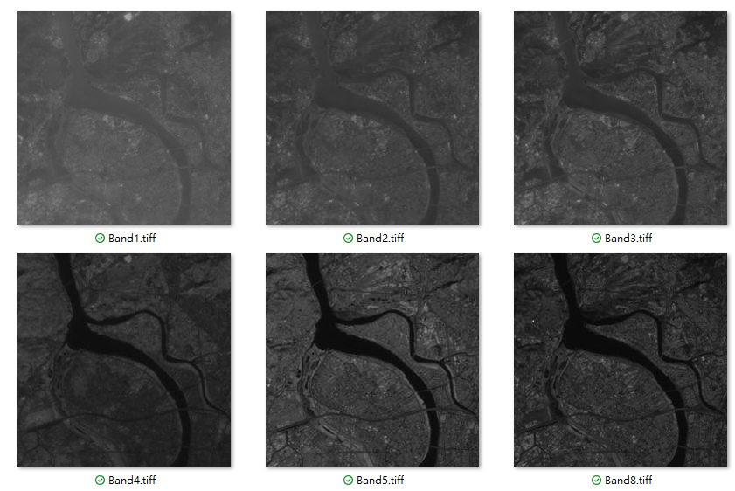
影像預覽

Slide 9
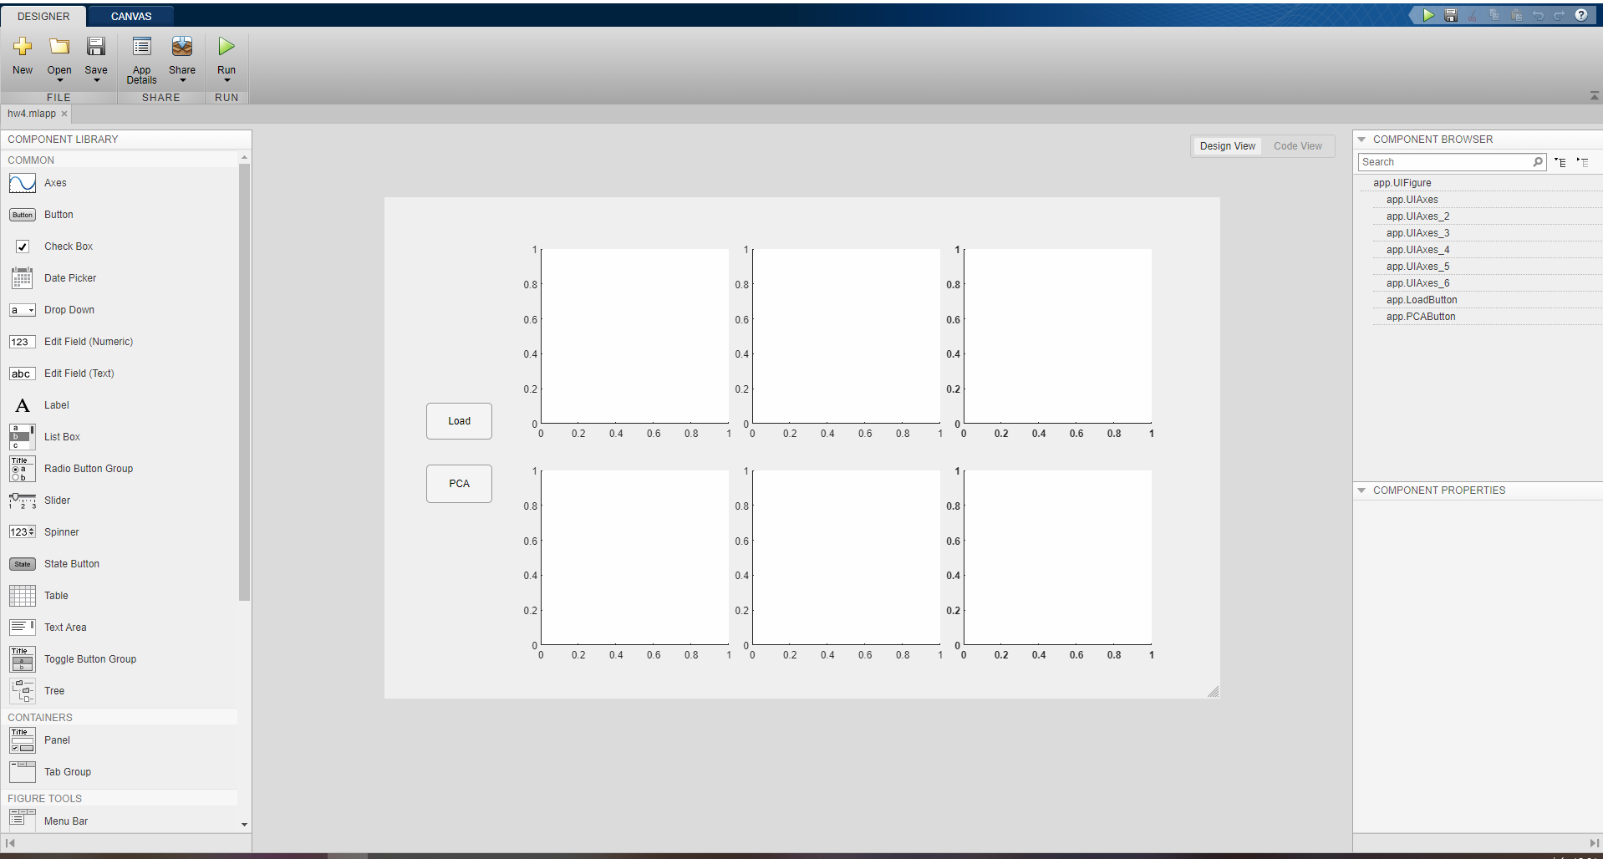

設計介面

Slide 10
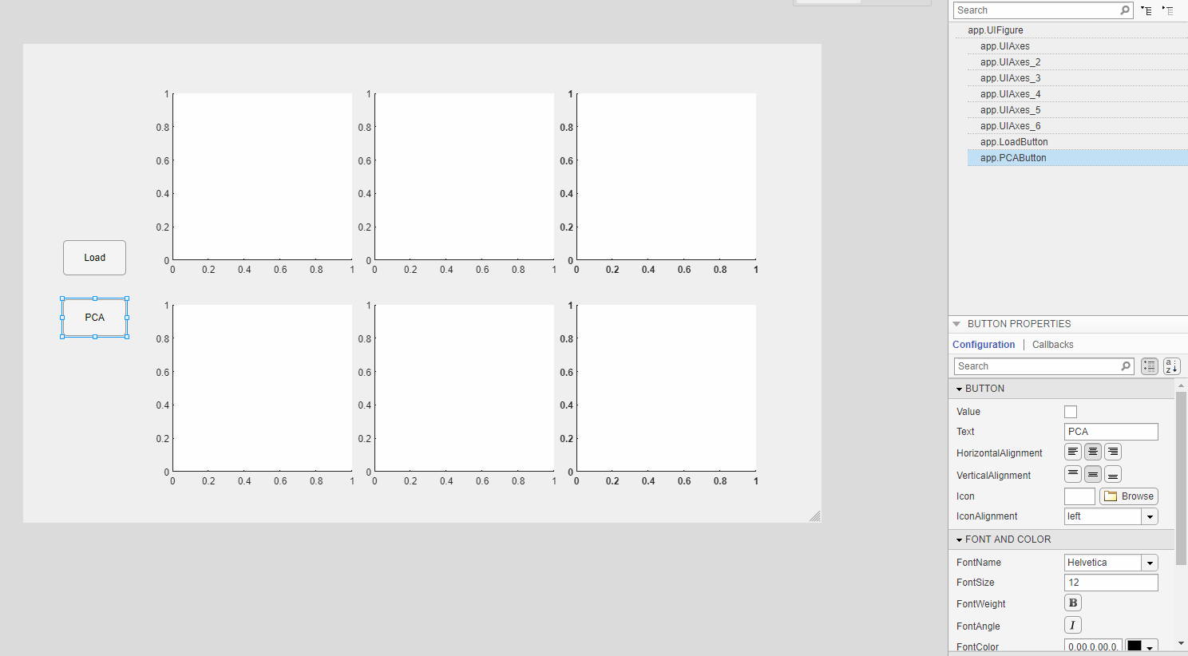
設計介面
1. 點選它
2. 不要打勾

Slide 11
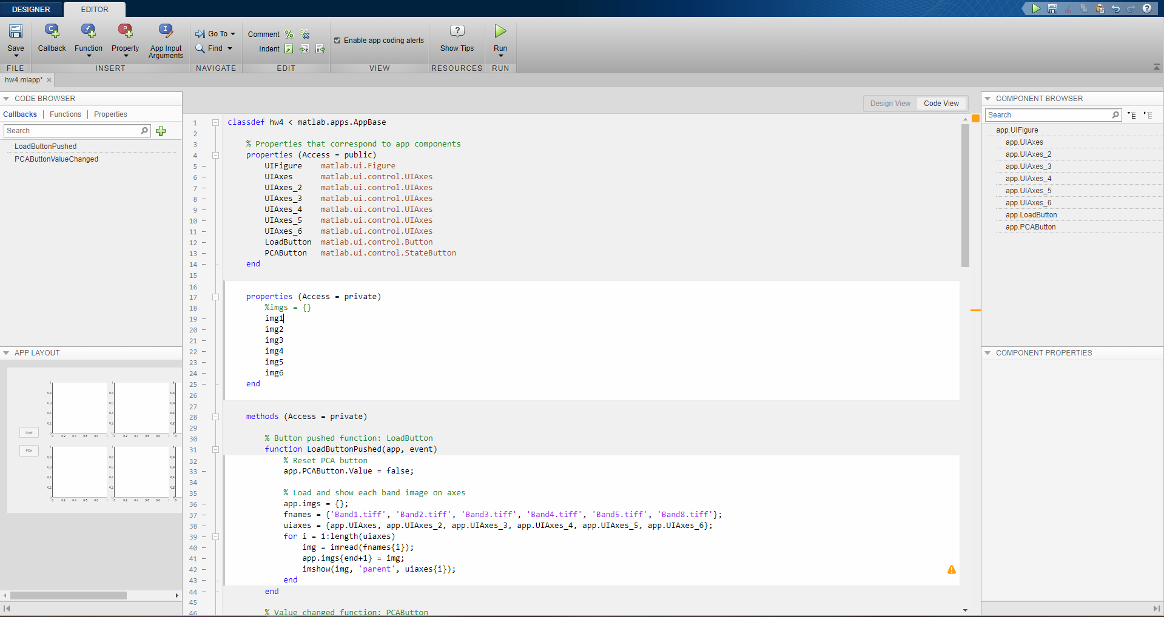
建立私有屬性
可以個別建
或用 imgs = { } 作為裝圖片的容器

Slide 12
LoadButtonPushed
app.PCAButton.Value = false; % 重設PCA按鈕的狀態
% 讀取影像並顯示 (自己寫！)
如果你是分開建立，則
app.img1 = imread(‘Band1.tiff’)
app.img2 = imread(‘Band2.tiff’)
以此類推...
如果你是用容器{ }、[ ] ，則
app.imgs = { }; % 清空你的容器
使用迴圈
for 1:6
% 把圖片load進來塞到app.imgs(你的容器)裡
end

Slide 13
PCAButtonValueChanged
value = app.PCAButton.Value; % 偵測PCA按鈕是否為按下去的狀態 (按下為true，否則為false)
if value % 當狀態為按下時
% Compute covariance matrix and eigenvectors
X = ;
X = double(X); % 將X由uint8轉為double
m = ; % 計算X 6個波段的平均
Cov = ; % 協變方矩陣
[V, D] = ; % 求特徵值D、特徵向量V
% Rearrange eigenvectors with descending order
[d, index] = sort(diag(D), 'descend’);
V = V(:, index);
% Transform
y = ;

Slide 14
PCAButtonValueChanged
% Show PCA images on axes
img_size = size( );
uiaxes = { };
for i = 1:length(uiaxes)
img = reshape(y(i, :), img_size);
imshow(img, 'parent’, , 'DisplayRange', []);
end
else % 當狀態不為按下時
uiaxes = { };
for i = 1:length(uiaxes)
imshow(img, 'parent’, );
end
end

Slide 15
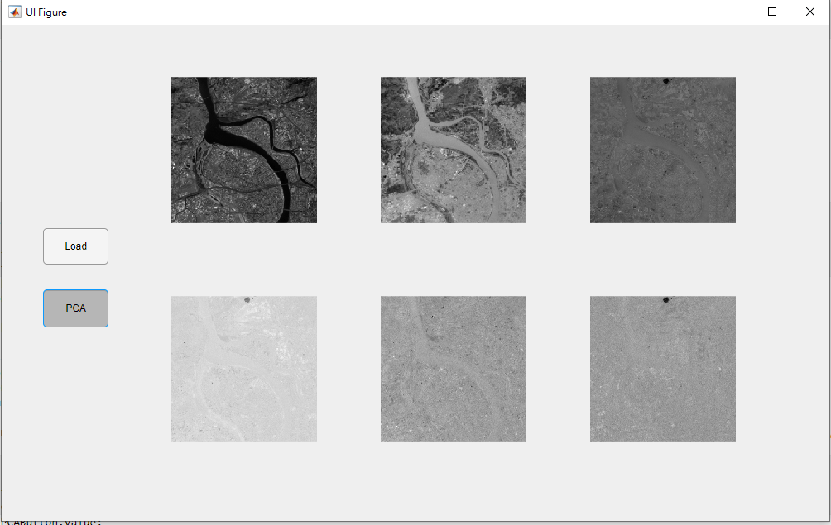
執行

